Slide 1

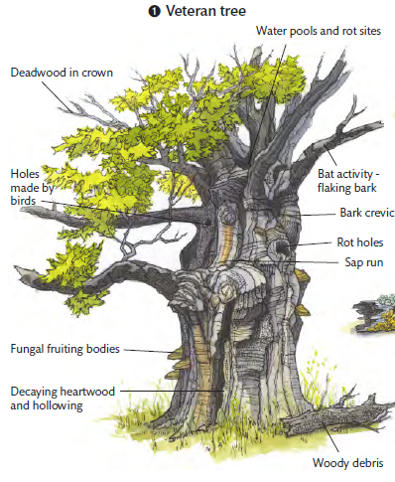

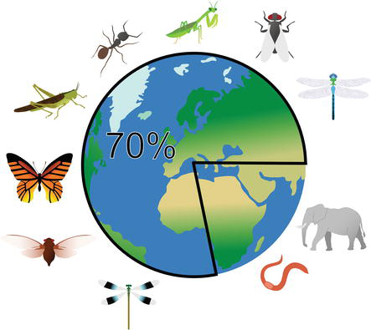
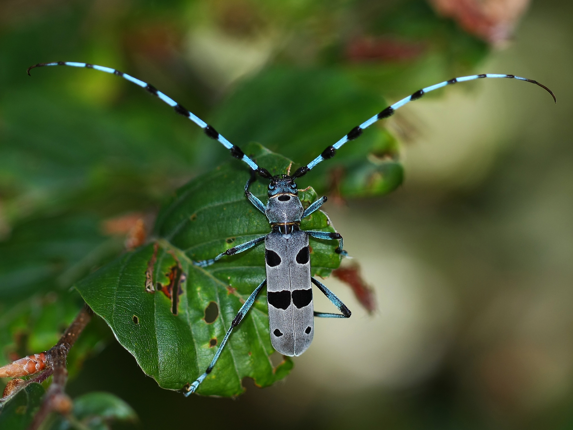



Entomologia e gestione forestale sostenibile
Livia Zapponi
Le foreste ospitano la maggior parte della biodiversità terrestre e gli insetti ne costituiscono una parte fondamentale
Circa un terzo delle specie di insetti forestali sono saproxiliche, dipendono direttamente o indirettamente dalla presenza di legno morto
Il legno morto e deperiente è una delle risorse più importanti per la vita animale (e non solo)
Sviluppo di strategie di gestione integrata – closer to nature
Cambio climatico & richiesta di legname in aumento...
Samways 2018
Ulyshen & Šobotník 2018

Slide 2
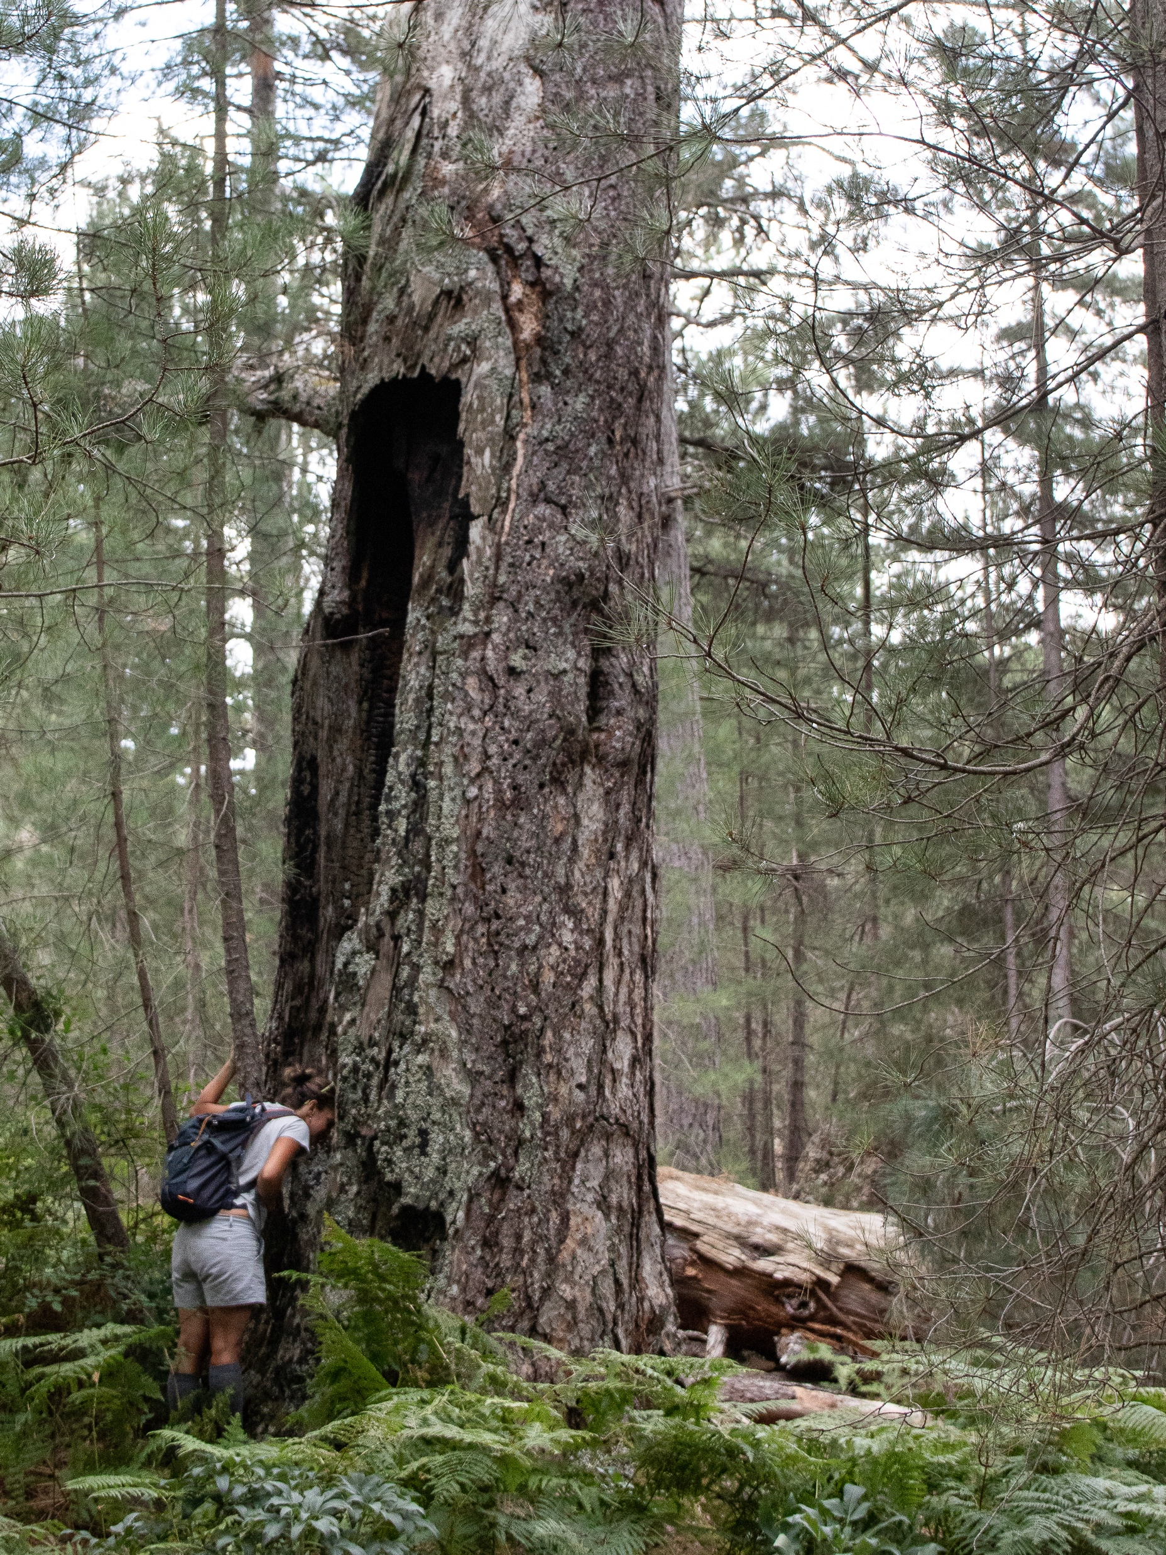


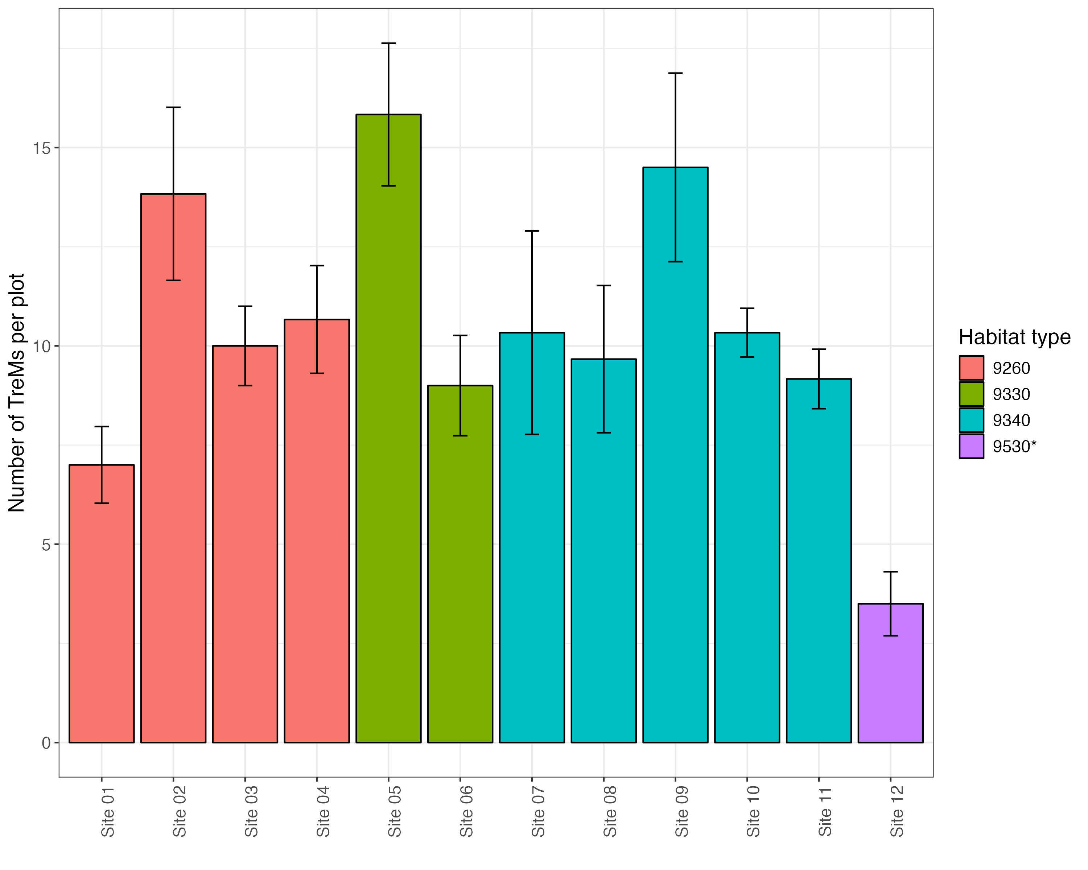
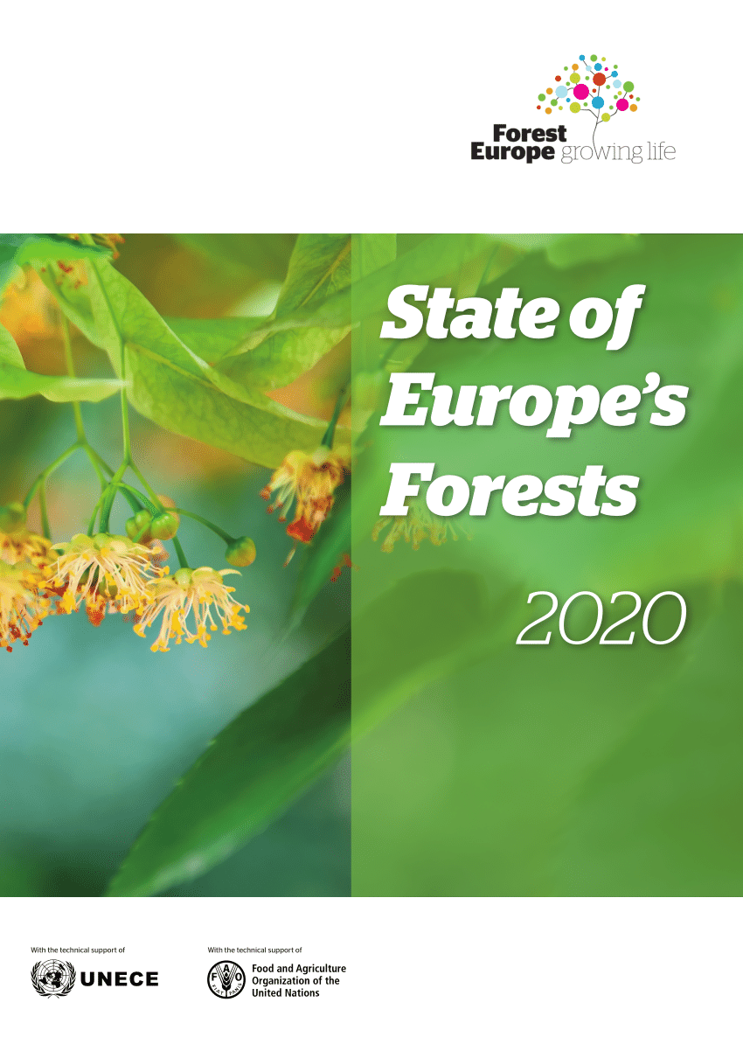
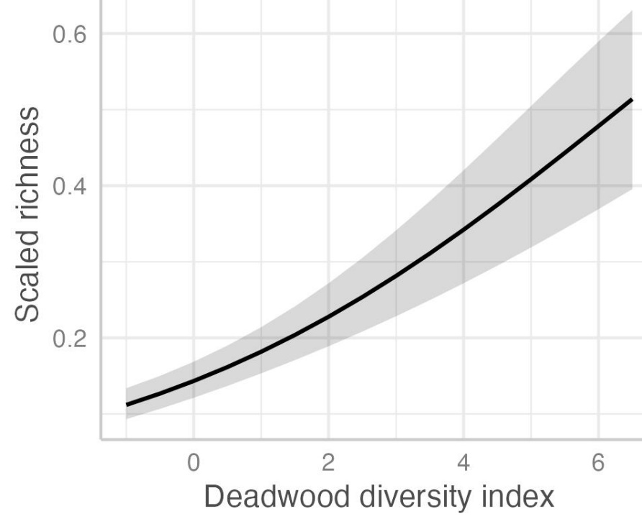
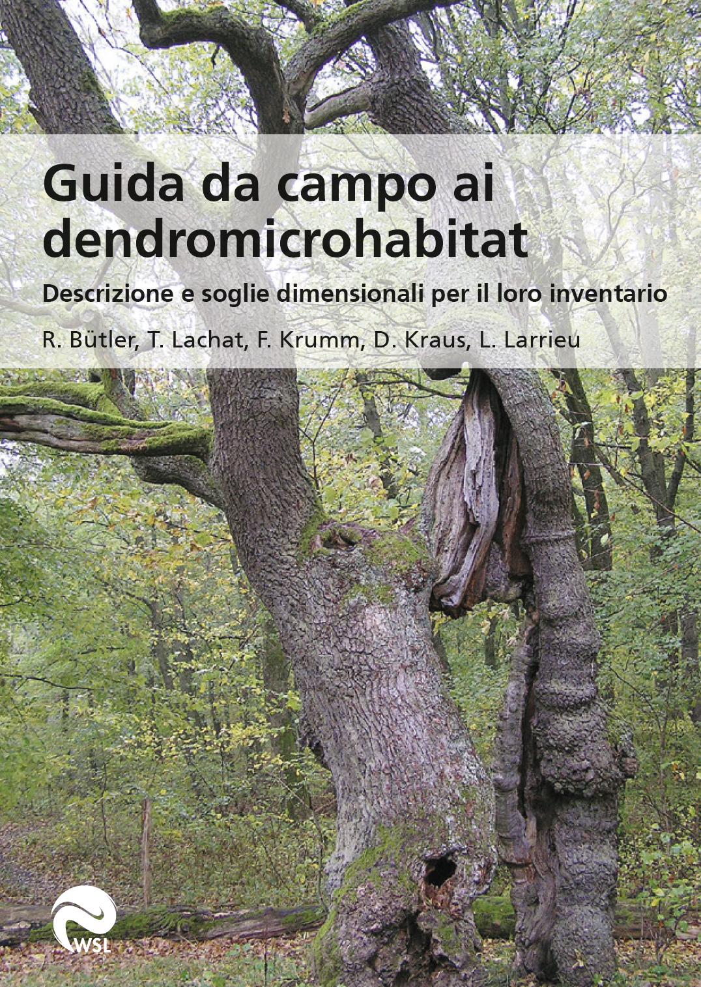
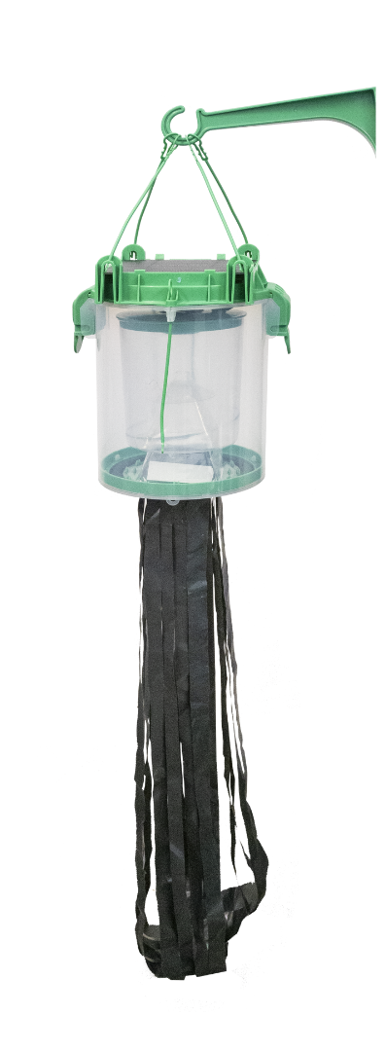
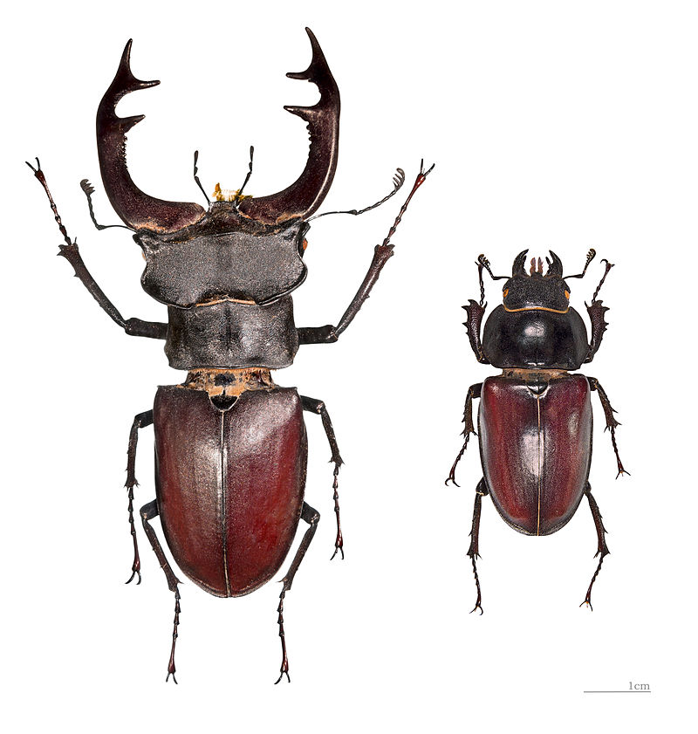
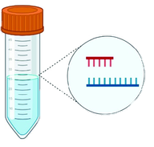

Entomologia e gestione forestale sostenibile
Livia Zapponi
Monitoraggio & analisi distribuzione
Migliorare lo stato di conservazione di habitat forestali
Sviluppo indicatori di biodiversità forestale
Sviluppo protocolli;
Sperimentazione & test metodi innovativi;
Studio distribuzione a scala di paesaggio.
9260
9330
9340
9530*

Slide 3
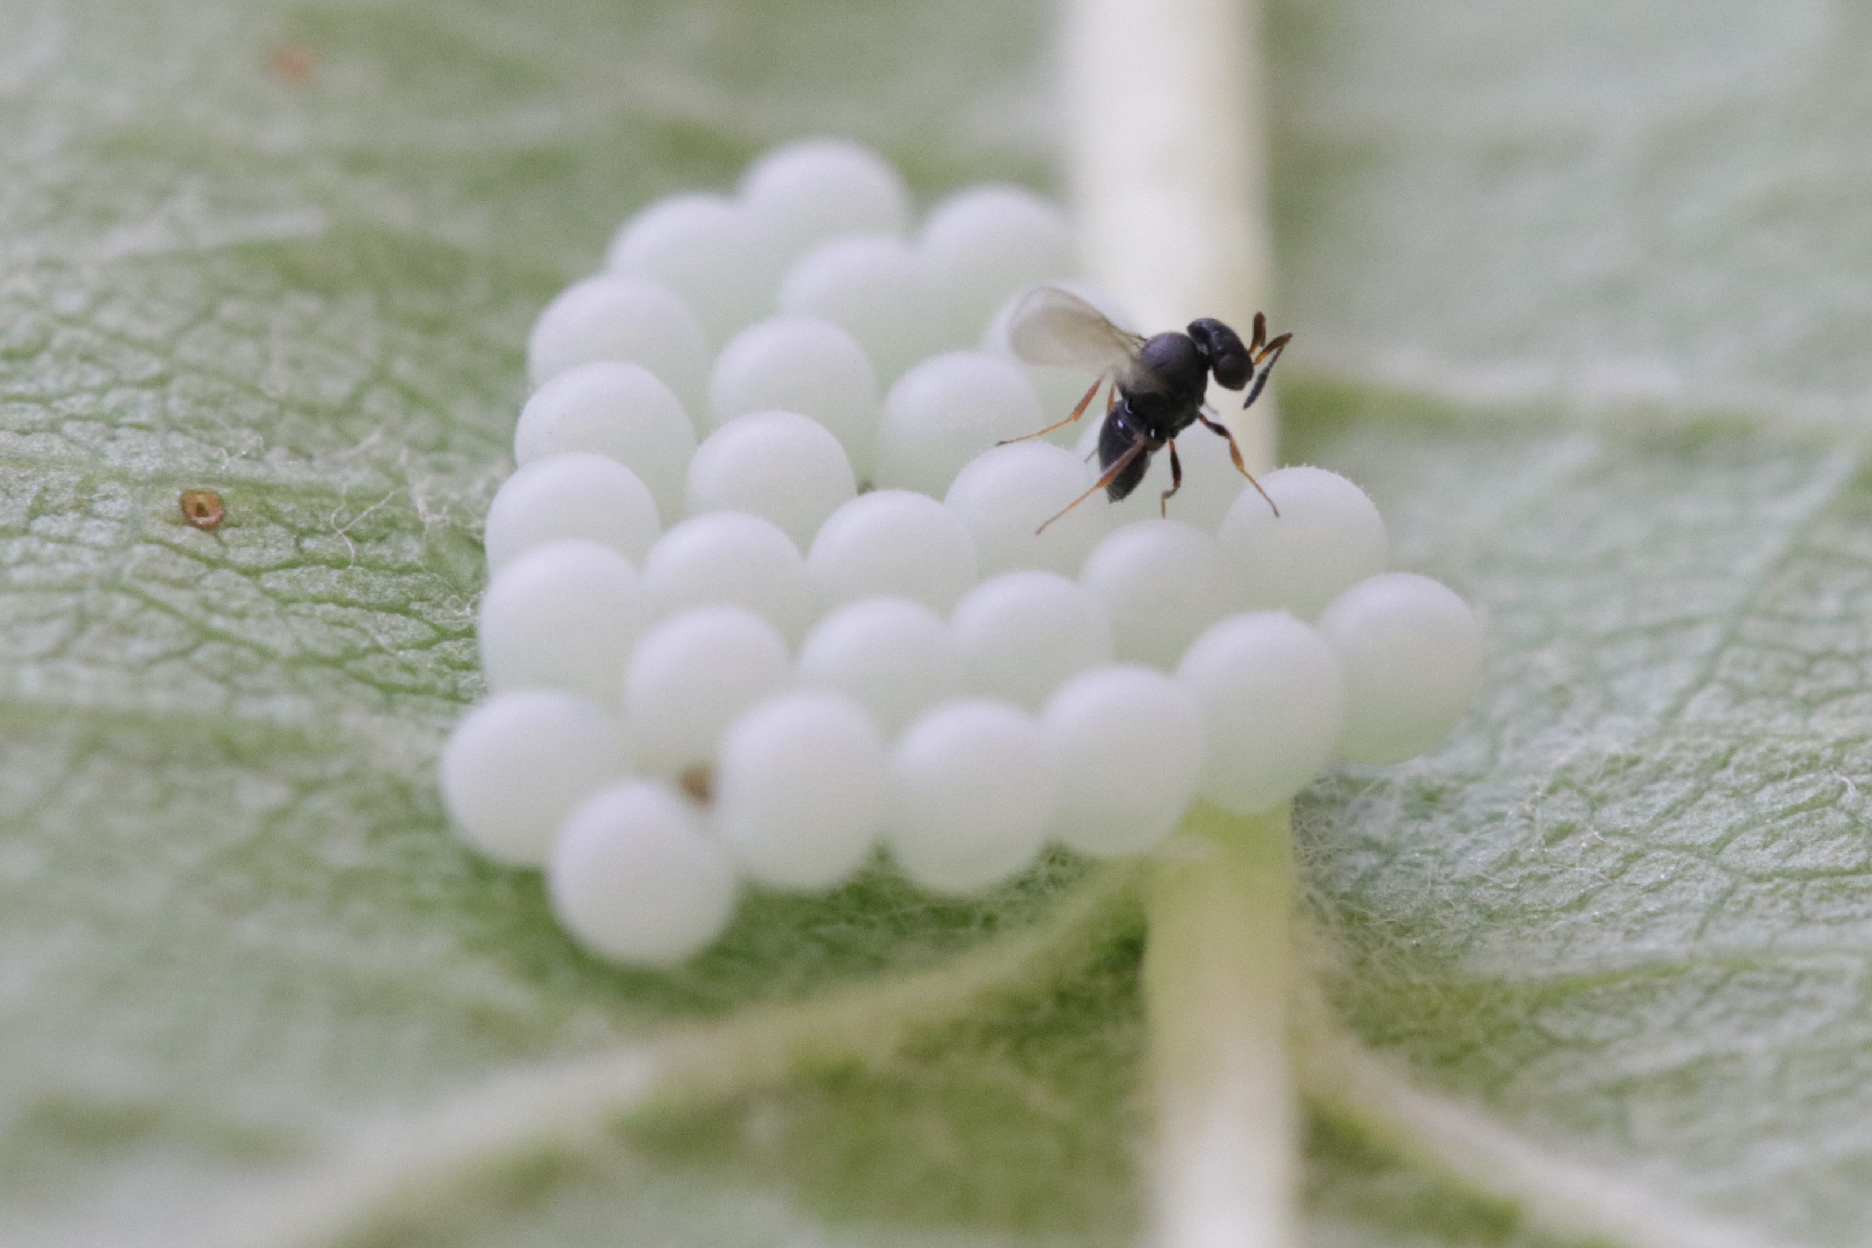
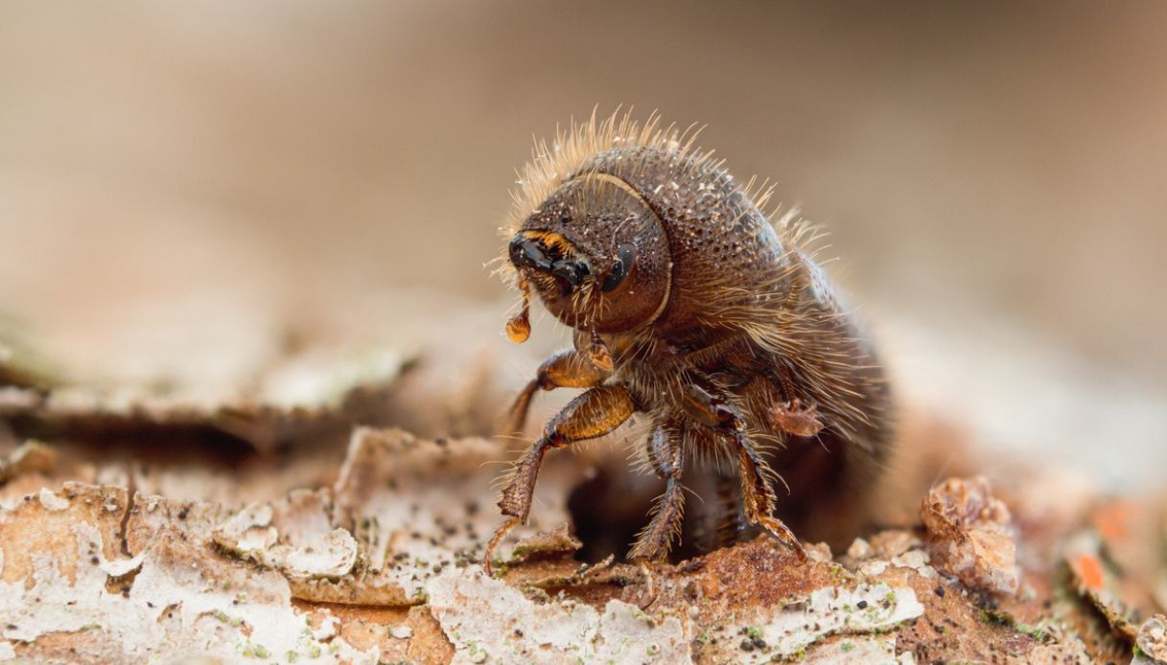
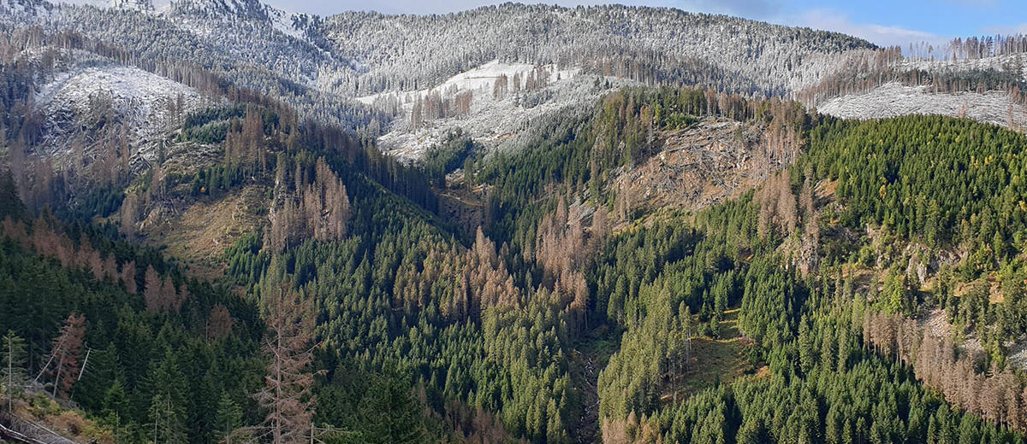


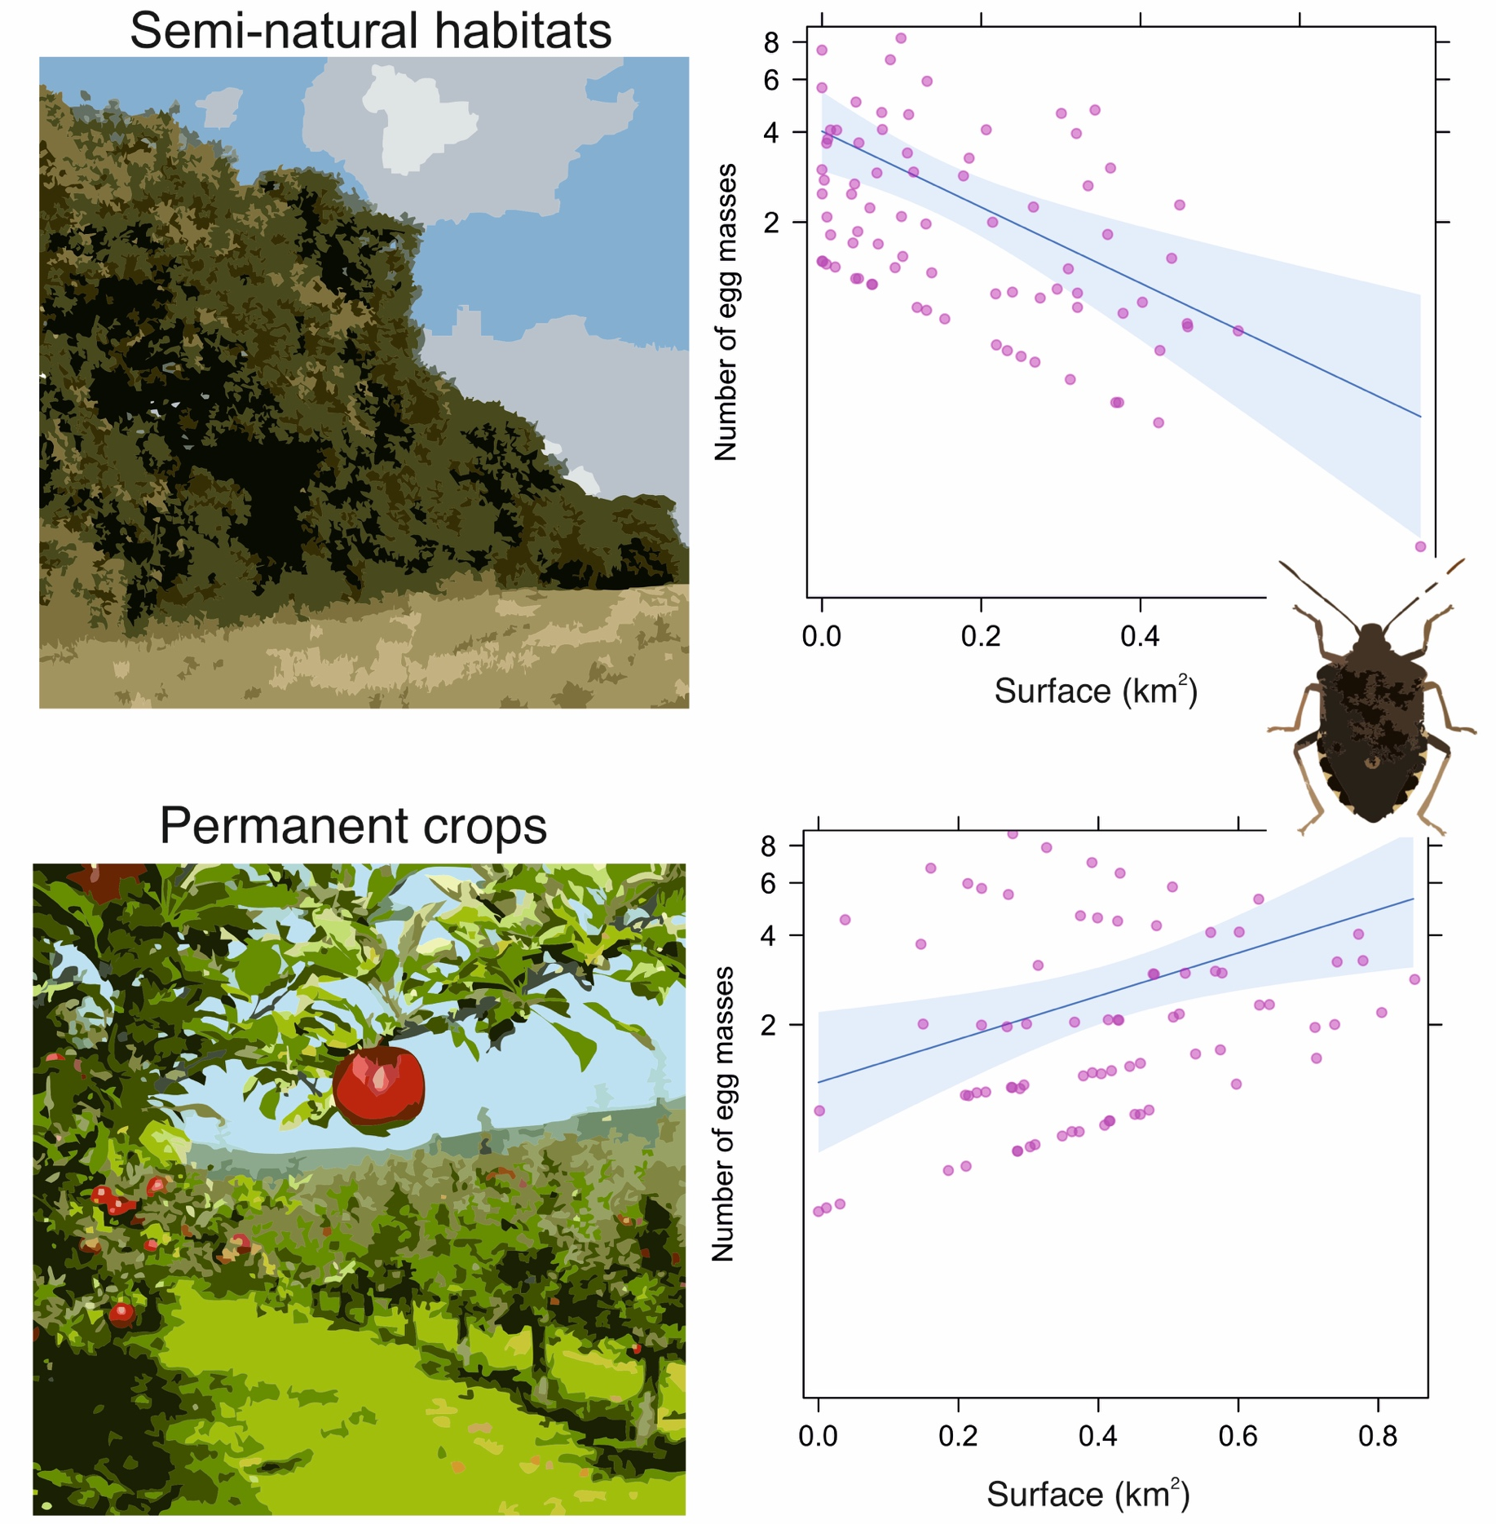
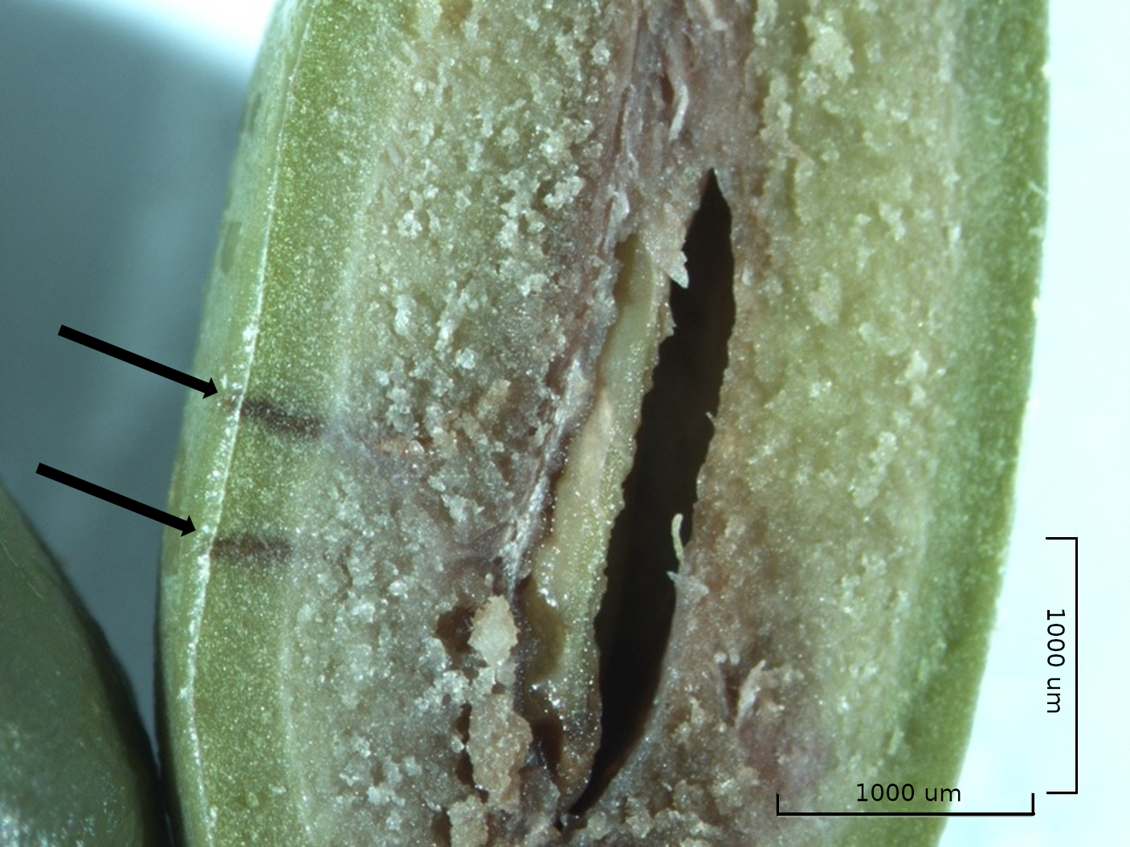
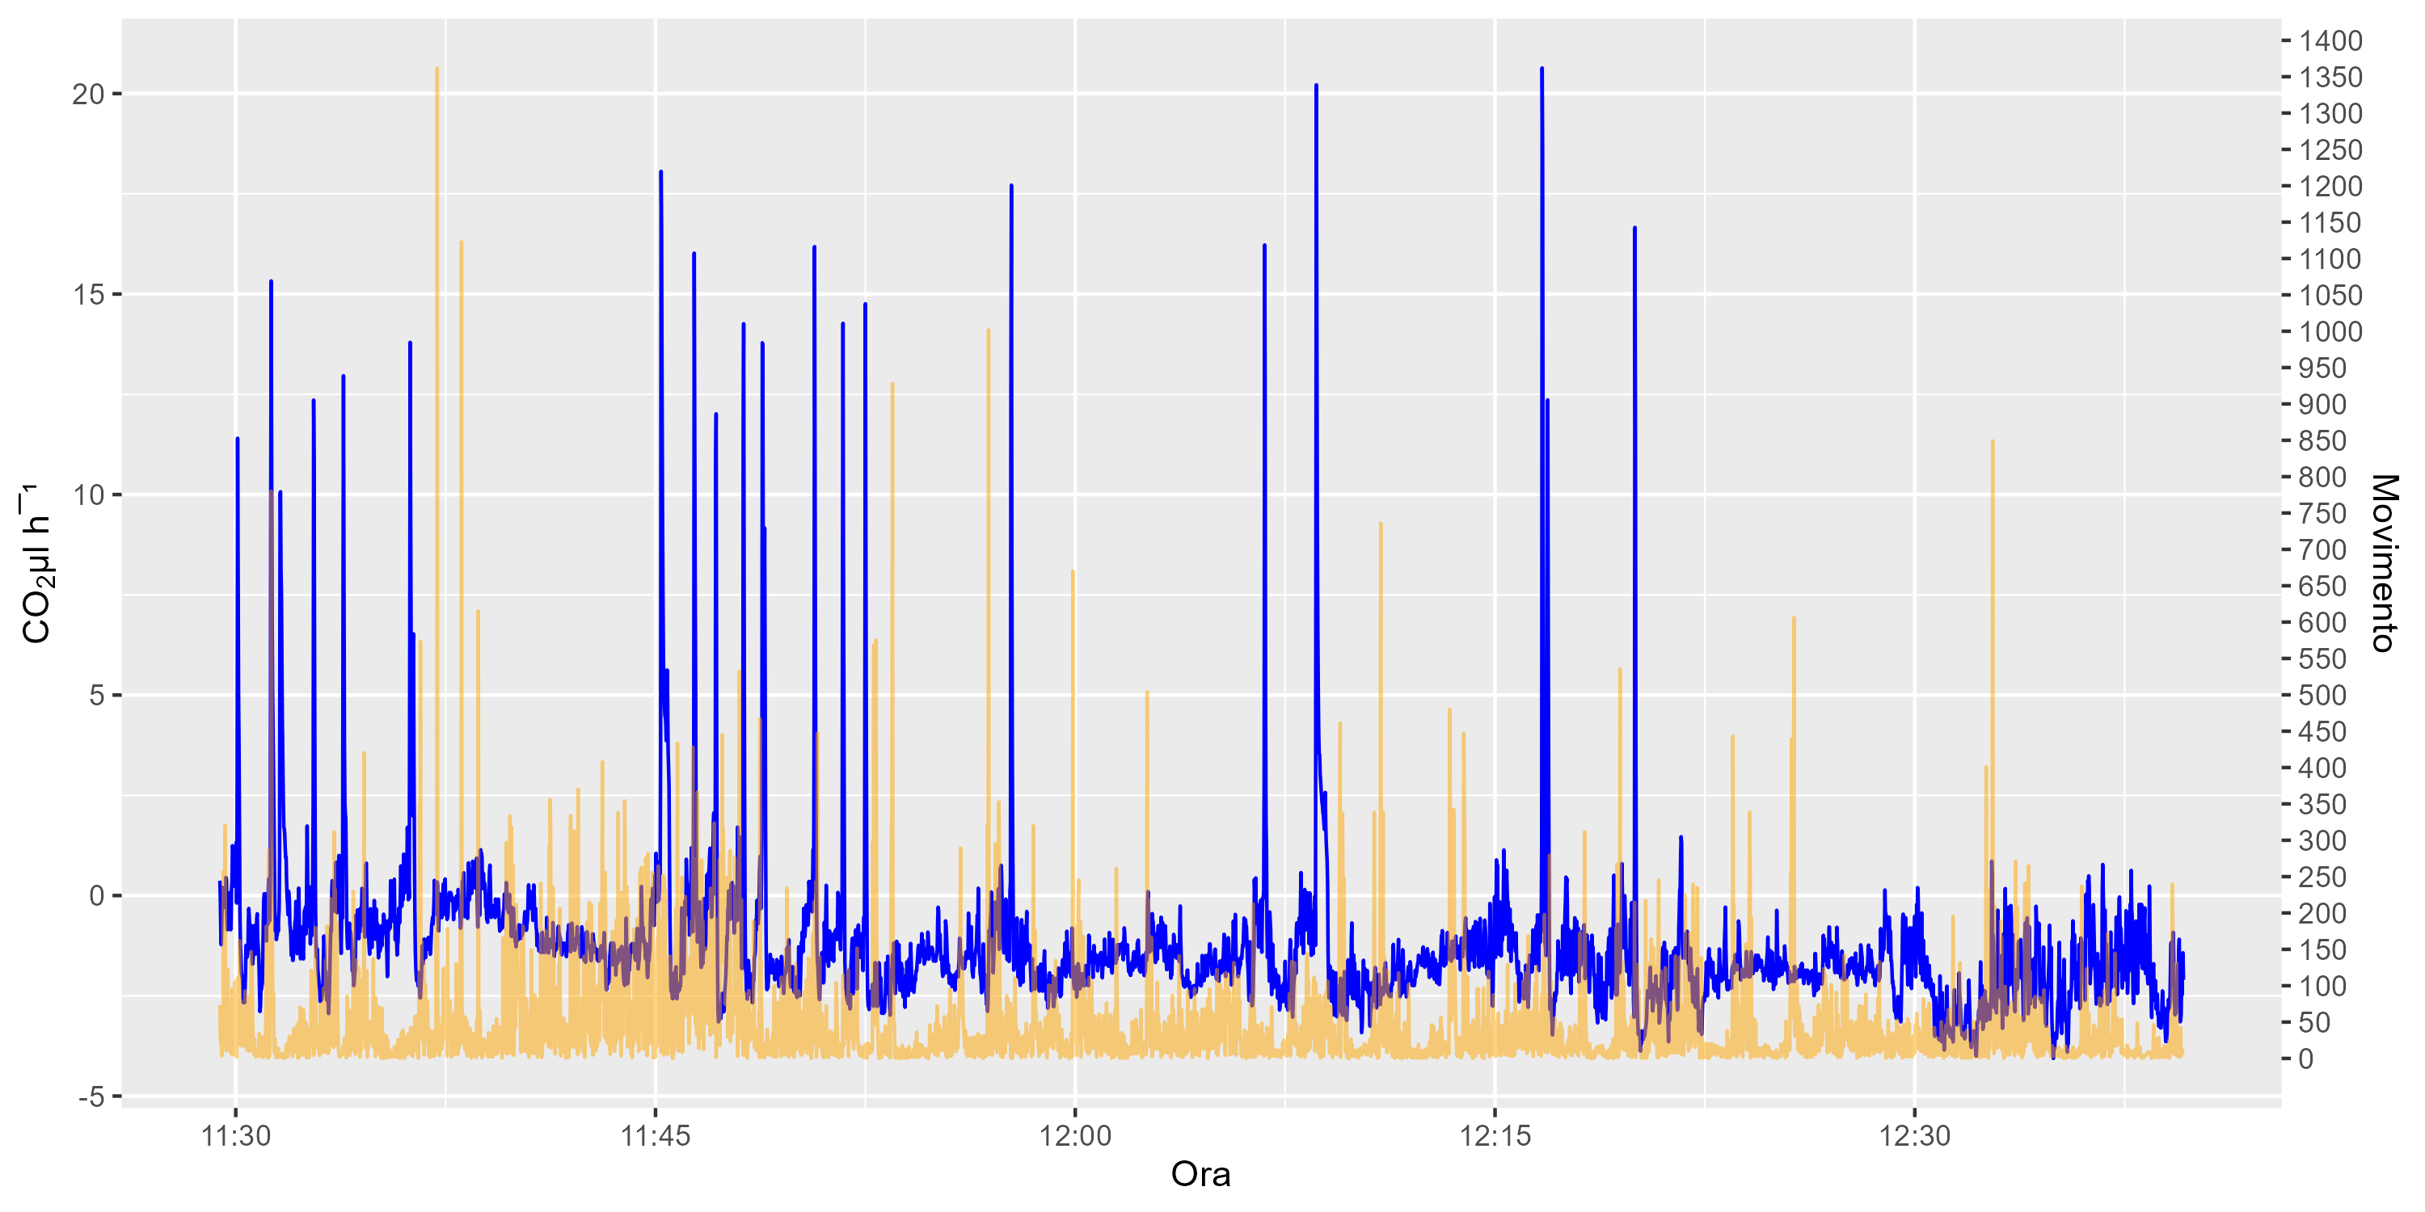
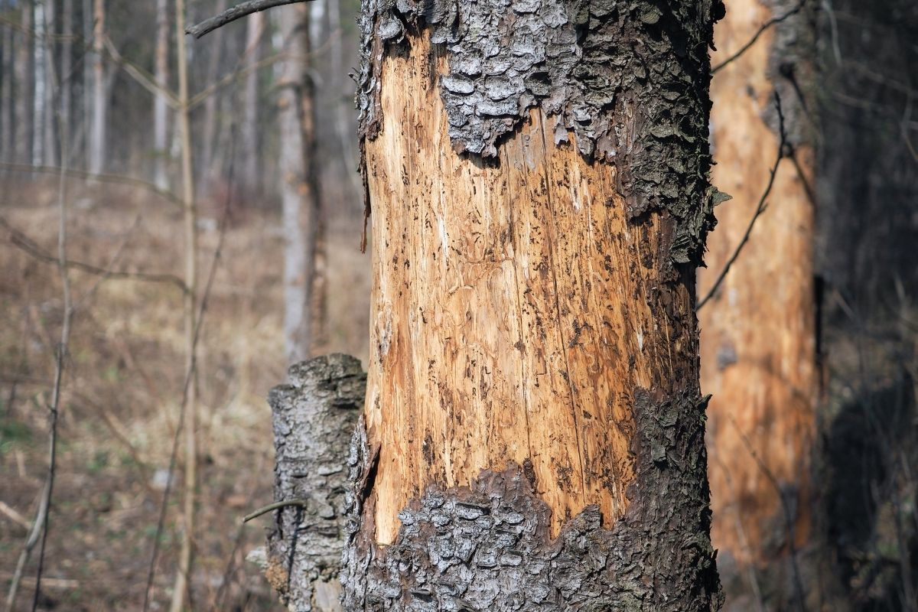
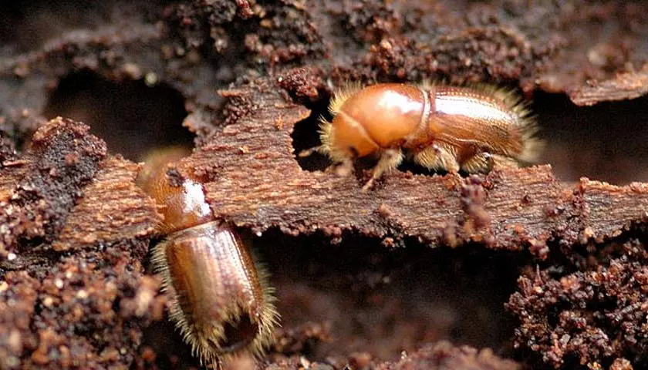

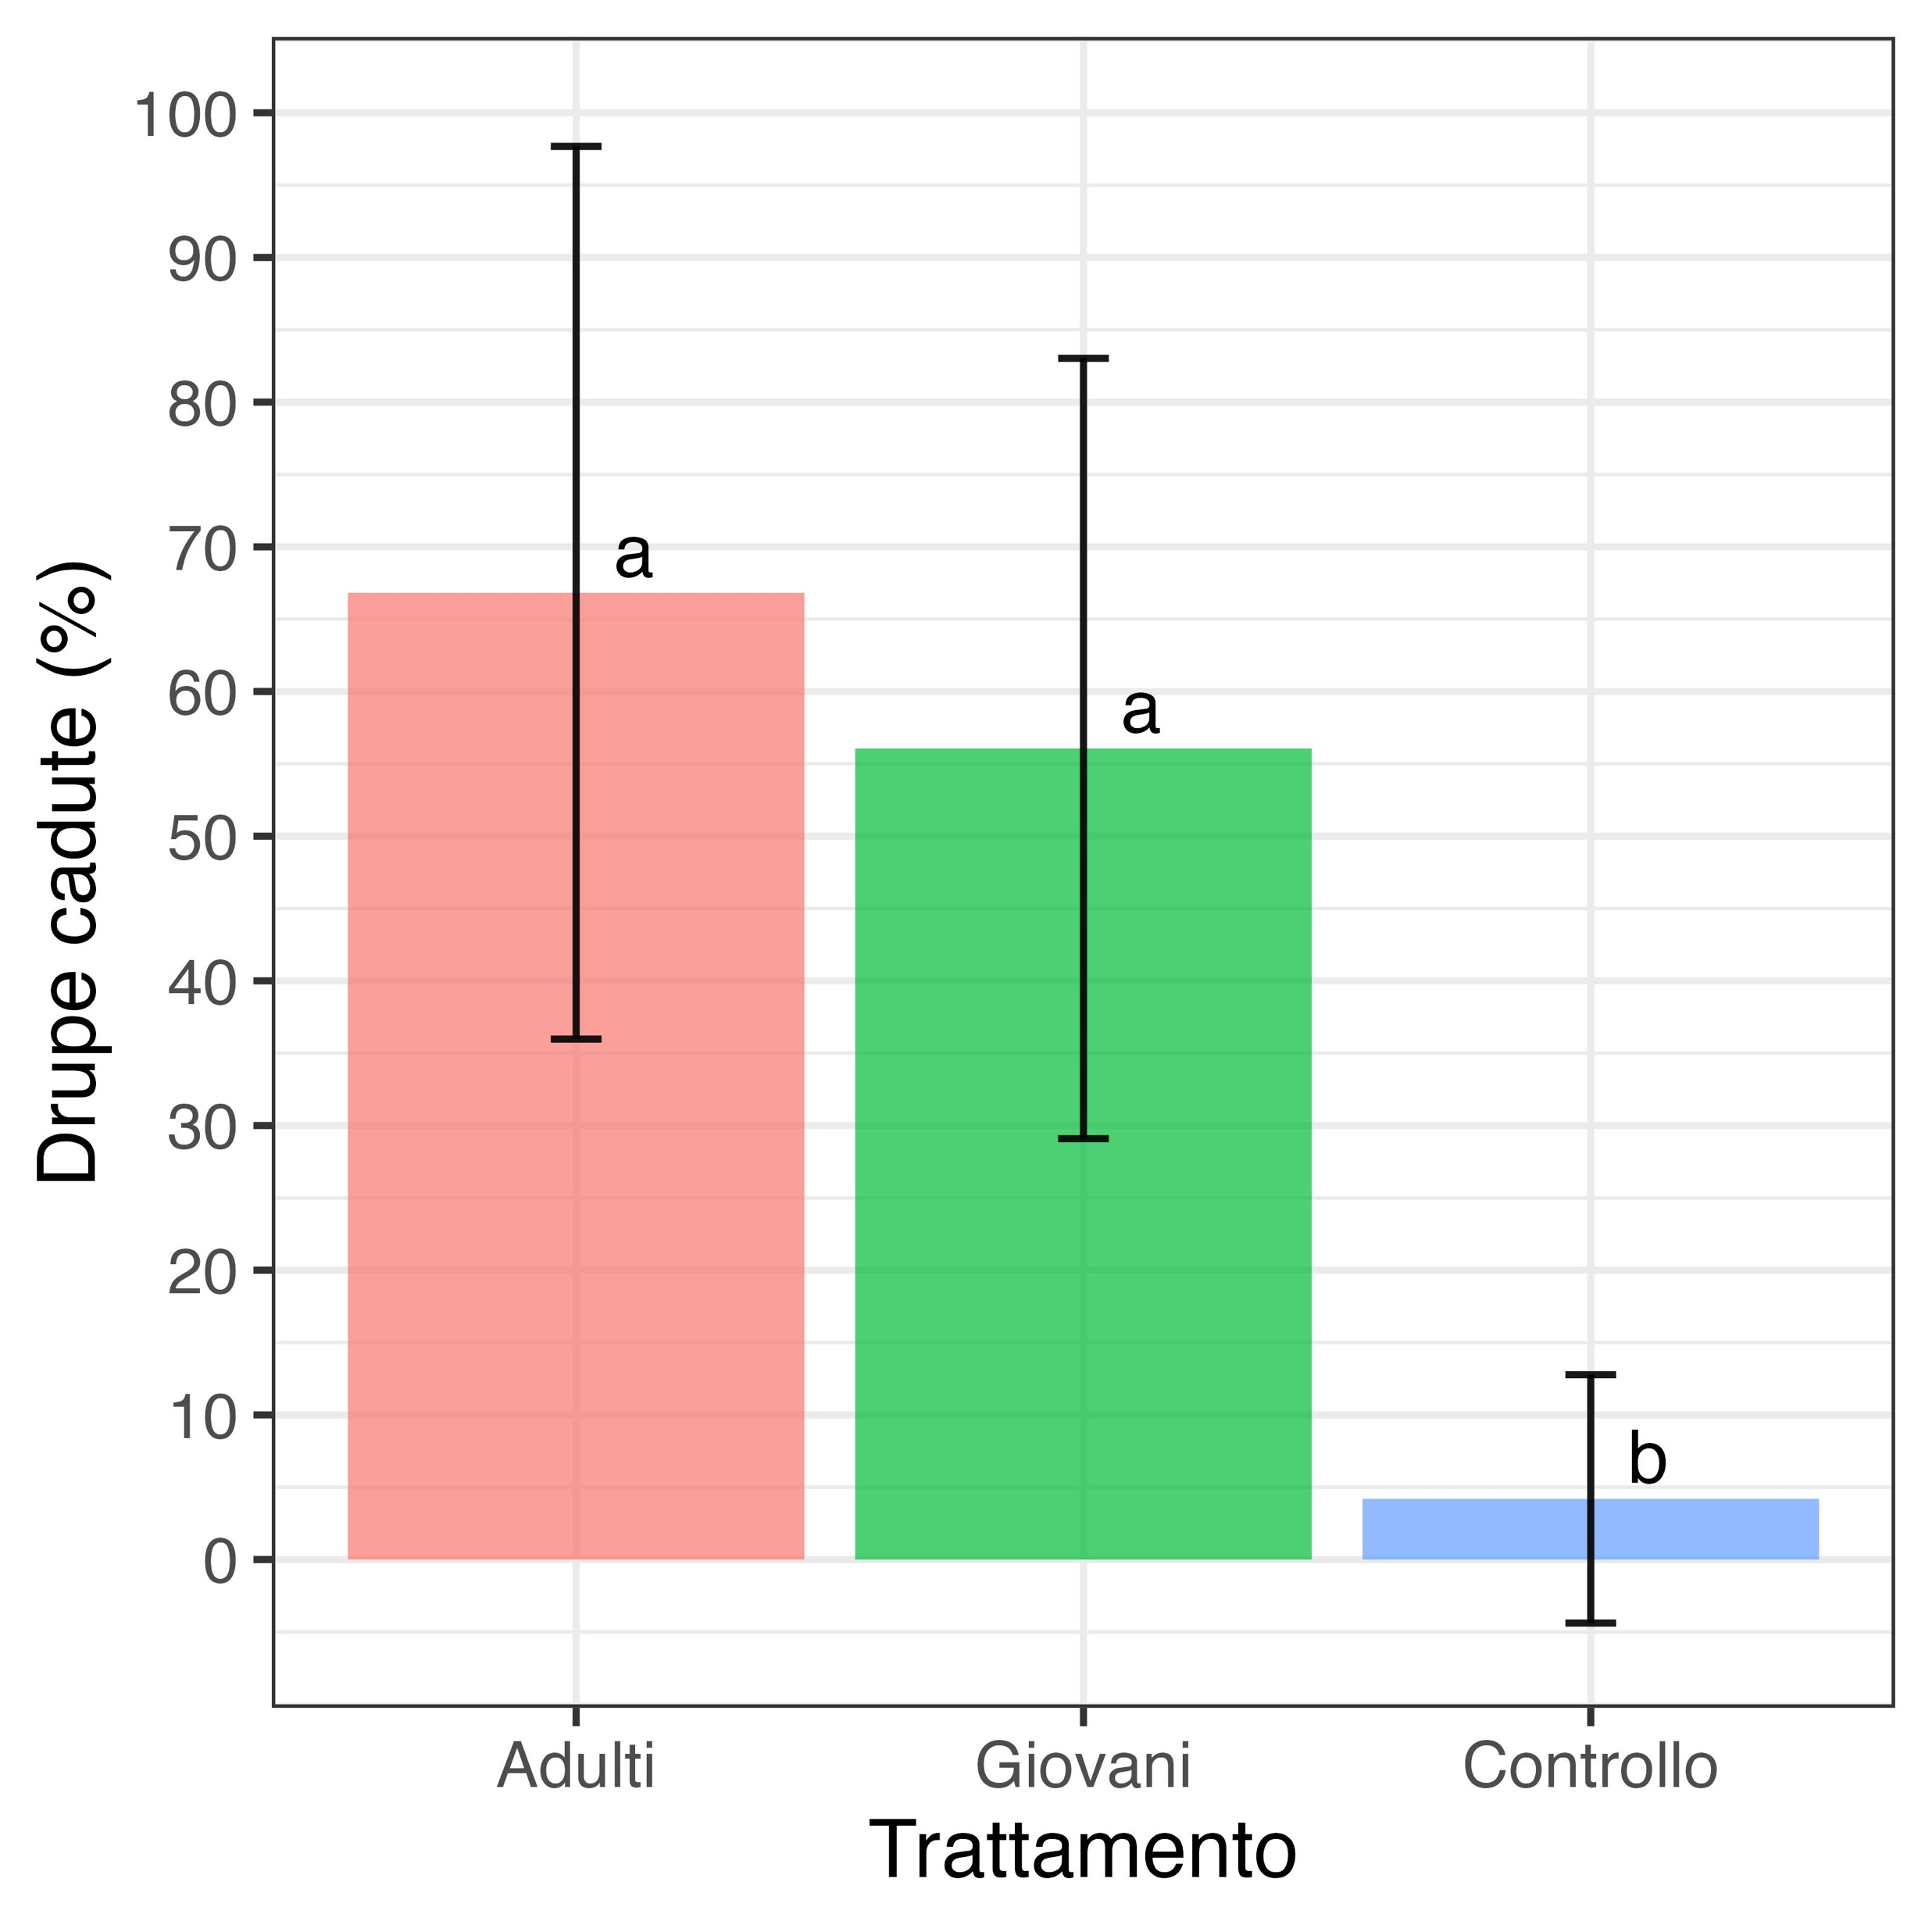




Entomologia e gestione forestale sostenibile
Livia Zapponi
Impatto di specie di interesse economico
Dinamiche ospite-parassitoide, valutazione del danno su colture agrarie
Climate change effects on the metabolism of the European spruce bark beetle (Ips typographus L.)
1700 - 1800
1400 - 1500
1200 - 1300
Orlando Vezzoli,
studente dottorato
900 - 1000

